Slide 1
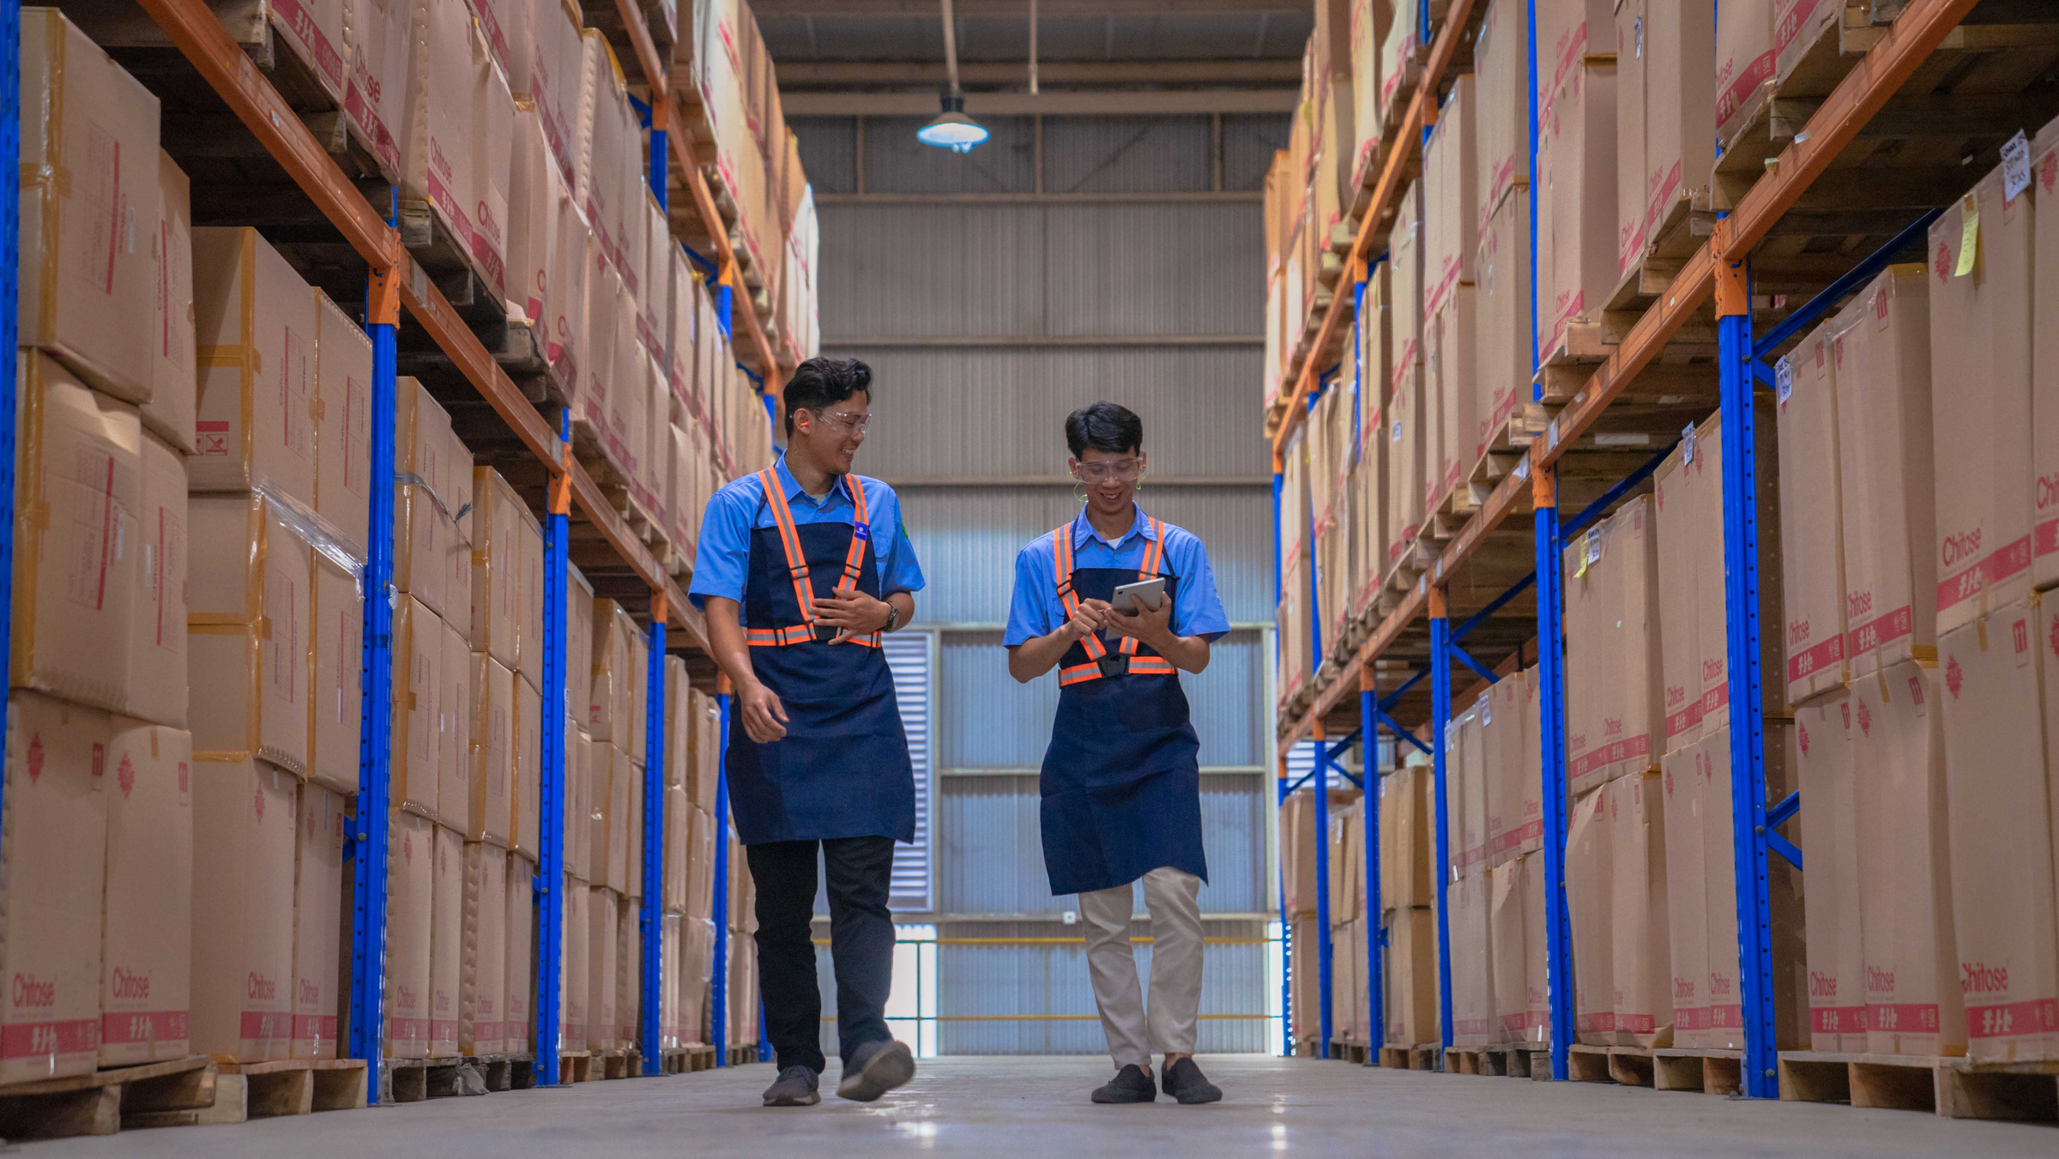


MEETING KOMITE AUDIT
Rabu, 25 Februari 2026

Slide 2





01
Financial
Laporan Keuangan Januari 2026
02
Internal Audit
Laporan Internal Audit Q3 2025
03
Eksternal Audit
AGENDA
Laporan Audit Eksternal – Resertifikasi Ekolabel
04
Eksternal Audit
Laporan Audit Eksternal - Keuangan
05
Digitalization
Progress Implementasi SAP di DH

Slide 3

LAPORAN KEUANGAN JANUARI 2026
JAN
MAR
MAY
JUL
SEP
NOV
FEB
APR
JUN
AGS
OCT
DEC
01

Slide 4
JADWAL INTERNAL AUDIT SMT Q3 2025
No | Hari, Tanggal | Waktu | Auditee | Auditor
1 | Selasa, 10-02-2026 | 09.00 s.d Selesai | MSD | Mega O. Adhi P. | Anysah M. Siti Nur Aisyah
2 | Selasa, 10-02-2026 | 13.00 s.d Selesai | HC&GA | Kisty R. Raka Putri A. | Adhi P. Reggi R.
3 | Rabu, 11-02-2026 | 09.00 s.d Selesai | CMS | Andreas A. Anysah M. | Mega O.
4 | Rabu, 11-02-2026 | 13.00 s.d Selesai | QC | Fitri Febriani Muhammad Arifin | Anysah M. Siti Nur Aisyah
5 | Kamis, 12-02-2026 | 09.00 s.d Selesai | Marketing | Fitri Febriani Annisa N. | Reggi R.
6 | Jum’at, 13-02-2026 | 09.00 s.d Selesai | Sales Distribution | Rizky Dwi A. Kisty R. | Yulan S. Reggi R.
7 | Jum’at, 13-02-2026 | 13.00 s.d Selesai | Business Development | Rizky Dwi A. Andreas A. | Anysah M. Reggi R.
8 | Rabu, 18-02-2026 | 09.00 s.d Selesai | Purchasing | Kisty R. Rima B. | Fitri N. Siti Nur Aisyah
02

Slide 5
No | Hari, Tanggal | Waktu | Auditee | Auditor
9 | Kamis, 19-02-2026 | 09.00 s.d Selesai | SCM | Fitri Febriani Yulan S. | Raka Putri A. Siti Nur Aisyah
10 | Jum’at, 20-02-2026 | 13.00 s.d Selesai | Engineering | Raka Putri A. Yani S. | Adhi P. Siti Nur Aisyah
11 | Senin, 23-02-2026 | 13.00 s.d Selesai | Warehouse System & Adm | Yani S. Andreas A. | Annisa N. Siti Nur Aisyah
12 | Selasa, 24-02-2026 | 09.00 s.d Selesai | Production | Yulan S. Kisty R. | Mega O. Siti Nur Aisyah
13 | Rabu, 25-02-2026 | 09.00 s.d Selesai | RND | Muhammad Arifin Yulan S. | Rima B. Reggi R.
14 | Rabu, 25-02-2026 | 13.00 s.d Selesai | Global Sourcing & NSB | Rizky Dwi A. Yulan S. | Adhi P. Reggi R.
15 | Kamis, 26-02-2026 | 09.00 s.d Selesai | IT | Annisa N. Rima B. | Reggi R.
16 | Kamis, 26-02-2026 | 09.00 s.d Selesai | FIACO | Fitri Febriani Fitri N. | Muhammad Arifin Reggi R.

Slide 6
LAPORAN AUDIT EKSTERNAL – RESERTIFIKASI EKOLABEL
No | Acuan Ketidak-sesuaian | Uraian ketidaksesuaian | Kategori | Penyebab | Koreksi | Tindakan perbaikan | Tanggal penyelesaian
1 | PerMenLHK no 6/2021 Lampiran VII | Saat dilakukan kunjungan lapangan ke TPS limbah B3, ditemukan ketidaksesuaian berupa: • Ketidakkonsistenan pada pencatatan limbah B3 pada log book di TPS dibandingkan dengan rekap pencatatan LB3 yang telah dilaporkan pada situs SIMPEL/SPEED. | Minor | Belum didukung mekanisme verifikasi dan sinkronisasi data secara terstruktur sebelum pelaporan dikirim. Risiko kesalahan input (data entry error) belum sepenuhnya dikendalikan melalui sistem pengawasan internal. | Dilakukan rekonsiliasi menyeluruh antara logbook TPS LB3 dan laporan SIMPEL/SPEED periode audit serta pembetulan data yang tidak sesuai. Dilakukan pengarahan ulang (sosialisasi) kepada PIC bagian terkait mengenai tatacara pencatatan logbook di TPS LB3 sesuai ketentuan. | Format logbook manual diselaraskan dengan format pelaporan SIMPEL untuk meminimalkan perbedaan interpretasi data. Sosialisasi ulang terkait tatacara pencatatan logbook kepada PIC bagian | 20 Februari 2026 23 Februari 2026
 |  | • Ketidakkonsistenan pada kepastian keberadaan fasilitas TPS seperti shower dan spill kit sesuai persyaratan PerMenLHK 6/2021. |  | Belum ada mekanisme inspeksi dan checklist rutin yang memastikan keberadaan dan kesiapan fasilitas darurat TPS (shower dan spill kit) sesuai persyaratan regulasi. | Dilakukan pengecekan fisik fasilitas TPS dan memastikan shower serta spill kit tersedia, lengkap, dan dalam kondisi siap digunakan. | Menyusun checklist inspeksi TPS yang mencakup verifikasi fasilitas darurat. Menetapkan jadwal inspeksi rutin oleh HSE | 24 Februari 2025
03

Slide 7
LAPORAN AUDIT EKSTERNAL – RESERTIFIKASI EKOLABEL
No | Acuan Ketidak-sesuaian | Uraian ketidaksesuaian | Kategori | Penyebab | Koreksi | Tindakan perbaikan | Tanggal penyelesaian
2 | Izin penggunaan air tanah PB-UMKU 8120111211678000040020 | Pemakaian air tanah harian dari sumur bor 1 pada beberapa bulan tidak dapat dipastikan memenuhi izin penggunaan air tanah sebesar 45 m³/hari sesuai izin PB-UMKU nomor 8120111211678000040020, terdapat pemakaian air tanah yang melebihi izin yang diberikan, yaitu hingga 180 m³/hari (di Februari 2025). Perlu dilakukan analisis penyebab mengenai pemakaian air yang melebihi izin tersebut. | Minor | Belum ada mekanisme pengendalian operasional berbasis batas izin harian (45 m³/hari). Pencatatan yang berjalan masih bersifat rekapitulatif, belum dilengkapi dengan batas kontrol internal. | Dilakukan investigasi menyeluruh terhadap penyebab lonjakan pemakaian air yang melebihi ketentuan dalam izin. | Menetapkan internal control limit ≤ 40 m³/hari sebagai safety buffer terhadap izin 45 m³/hari. Pengecekan potensi kebocoran jaringan pipa/valve/ground tank | 31 Maret 2026
03

Slide 8
LAPORAN AUDIT EKSTERNAL –KEUANGAN 2025
No | Direct Holding | Progress
1 | CINT | 86,06%
2 | Sejahtera Wahana Gemilang | 45,74%
3 | Trijati Primula | 60,58%
4 | Samarinda Furindo | 67,89%
5 | Sejahtera Palembang Furindo | 83,64%
6 | Delta Furindotama | 87,04%
7 | Mega Inti Mandiri | 84,54%
8 | Chitose C Engineering Indonesia | 73,17%
9 | Sinar Sejahtera Mandiri | 93,58%
04

Slide 9
PROGRESS IMPLEMENTASI SAP DI DH
NO | DIRECT HOLDING | PROGRESS | EFEKTIVITAS SAP
1 | Trijati Primula | 100% | 100% SAP
2 | Delta Furindotama | 100% | 100% SAP
3 | Chitose C Engineering Indonesia | 100% | 100% SAP
4 | Sejahtera Palembang Furindo | 100% | SAP + Manual
5 | Sinar Sejahtera Mandiri | 100% | SAP + Manual
6 | Sejahtera Wahana Gemilang | 100% | SAP + Manual
7 | Mega Inti Mandiri | 100% | SAP + Manual
8 | Samarinda Furindo | 30% | Manual
05

Slide 10
TERIMAKASIH

